Slide 1

MÓDULO 2 · DINÂMICA E LEIS DE NEWTON · AULA 28
Gravitação Universal
A lei de Newton
Gravitação Universal (A lei de Newton e a atração dos corpos)

Slide 2
Para começar
O que faz uma maçã cair, e o que faz a Lua não cair na Terra?
POSSOR · Dinâmica e Leis de Newton · Aula 28
2

Slide 3
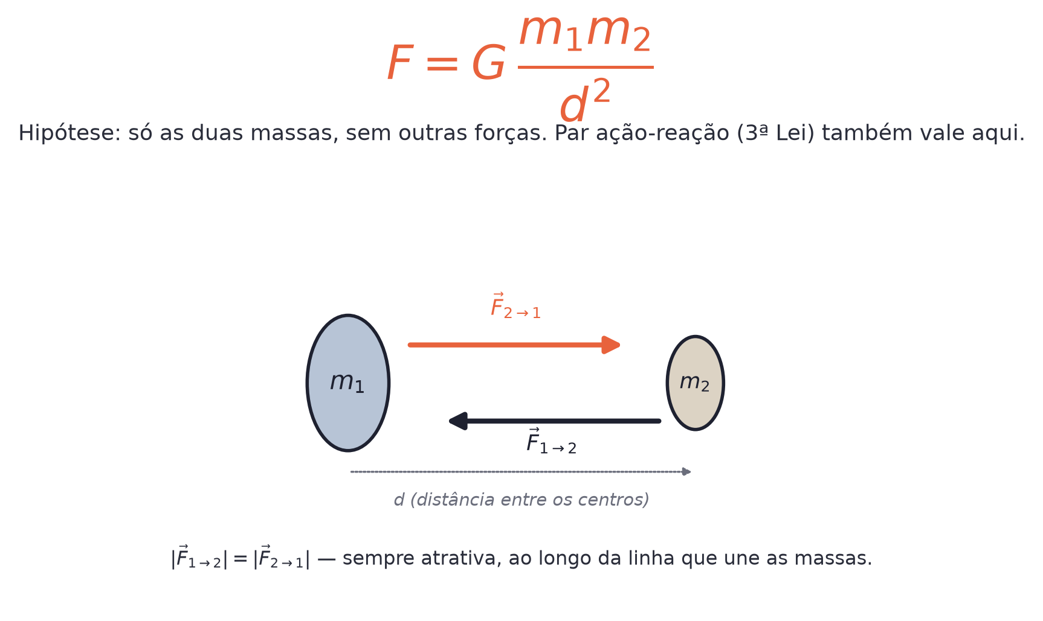
O conceito central
A mesma força gravitacional que puxa a maçã também mantém a Lua em órbita.
POSSOR · Dinâmica e Leis de Newton · Aula 28
3

Slide 4
Como funciona
F = G·m₁·m₂/d², sempre atrativa.
• G é uma constante universal, muito pequena
• A força cai com o QUADRADO da distância
POSSOR · Dinâmica e Leis de Newton · Aula 28
4

Slide 5

Cuidado com essa armadilha
Gravidade não é exclusiva da Terra — é uma força universal entre quaisquer dois corpos com massa.
POSSOR · Dinâmica e Leis de Newton · Aula 28
5

Slide 6
Exemplo resolvido
Dois corpos de 5 kg e 8 kg, separados por 2 m (G=6,67×10⁻¹¹).
F = G × 5 × 8 / 2²
F ≈ 6,67×10⁻¹⁰ N
POSSOR · Dinâmica e Leis de Newton · Aula 28
6

Slide 7
Roteiro de hoje
1
Pergunta inicial
2
F = Gm1m2/d²
3
Exemplo
4
Exercícios
POSSOR · Dinâmica e Leis de Newton · Aula 28
7

Slide 8

Hora dos Exercícios — Fixação
QUESTÃO 1
Calcule a força gravitacional entre dois corpos de massas 5 kg e 8 kg, separados por uma distância de 2 m (G=6,67×10⁻¹¹ N·m²/kg²).
💡 Dica
Lembre: a distância é sempre entre os CENTROS dos corpos.
POSSOR · Dinâmica e Leis de Newton · Aula 28
8

Slide 9

Gabarito e Encerramento
Resposta
F = G·m1·m2/d² = 6,67×10⁻¹¹ × 5 × 8 / 2² = 6,67×10⁻¹¹ × 40 / 4 = 6,67×10⁻¹⁰ N (aproximadamente), um valor extremamente pequeno.
Resumo da Aula
O peso é um caso particular dessa lei, com d = raio da Terra.
• Dobrar a distância reduz a força a 1/4 — não à metade.
Próxima aula: Leis de Kepler — órbitas planetárias em 20 minutos.
POSSOR · Dinâmica e Leis de Newton · Aula 28
9

